Slide 1
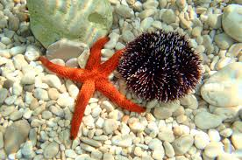
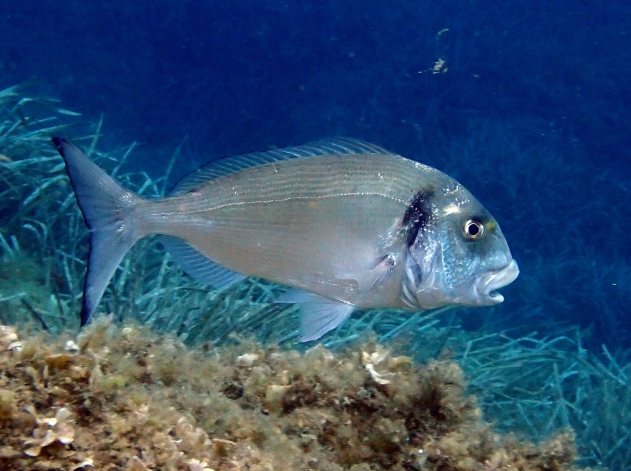
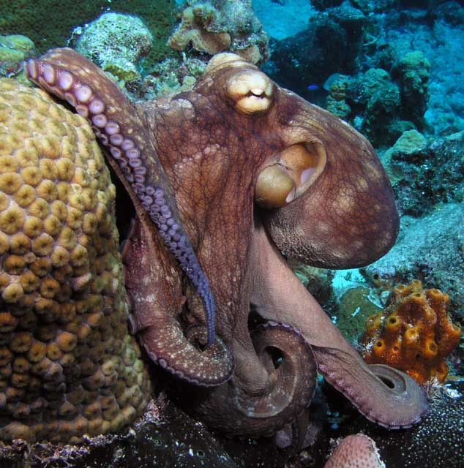
Ίδια ή διαφορετικά είδη;;

Slide 2
Ίδια ή διαφορετικά είδη;;
Είναι Εχινόδερμα = ανήκουν στην ίδια Συνομοταξία
γιατί έχουν περισσότερες ομοιότητες

Slide 3
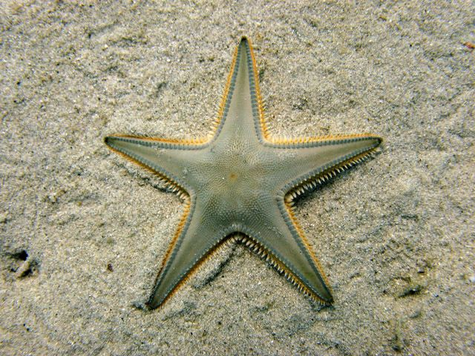
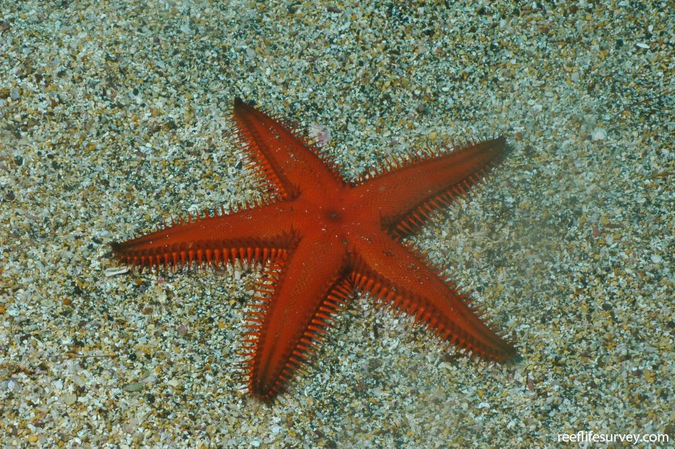
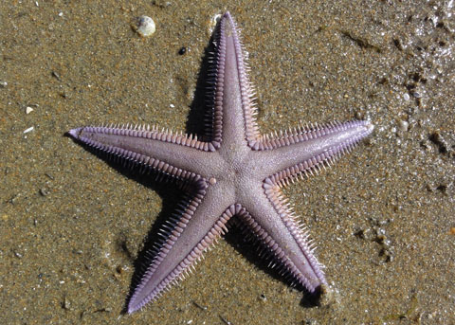
Ίδια ή διαφορετικά είδη;;

Slide 4
Ίδια ή διαφορετικά είδη;;
Astropecten jonstoni
Astropecten armatus
Astropecten armatus

Slide 5
Ίδια ή διαφορετικά είδη;;
Astropecten jonstoni
Astropecten armatus
Είναι Astropecten = ανήκουν στο ίδιο Γένος
γιατί έχουν πολύ περισσότερες ομοιότητες
Astropecten armatus

Slide 6
Ίδια ή διαφορετικά είδη;;
Astropecten armatus
Ανήκουν στο ίδιο Είδος
γιατί έχουν πάρα πολύ περισσότερες ομοιότητες

Slide 7
Είναι Εχινόδερμα = ανήκουν στην ίδια Συνομοταξία
γιατί έχουν περισσότερες ομοιότητες
Είναι Astropecten = ανήκουν στο ίδιο Γένος
γιατί έχουν πολύ περισσότερες ομοιότητες
Ανήκουν στο ίδιο Είδος
γιατί έχουν πάρα πολύ περισσότερες ομοιότητες
Τυπολογικό κριτήριο

Slide 8
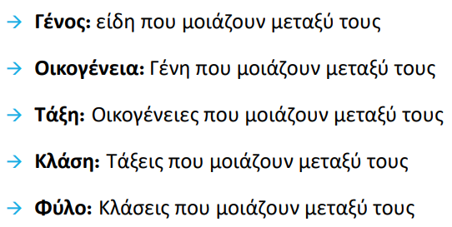
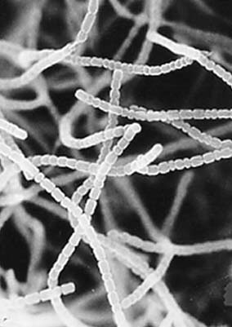
Τυπολογικό κριτήριο
Είδος → Γένος → Οικογένεια →Τάξη → Κλάση → Φύλο
Στο ίδιο είδος: άτομα που μοιάζουν μορφολογικά, βιοχημικά ή/και γενετικά

Slide 9
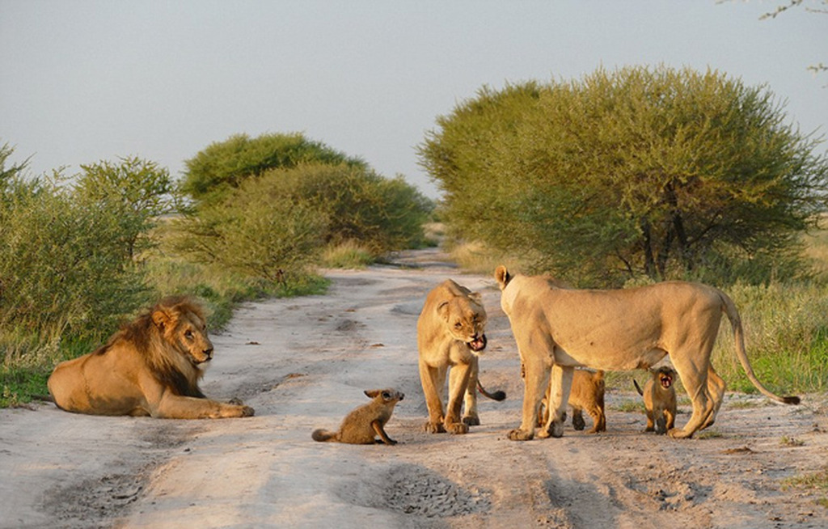
Μειξιολογικό κριτήριο
Στο ίδιο είδος: άτομα που αναπαράγονται και δίνουν γόνιμους απογόνους

Slide 10
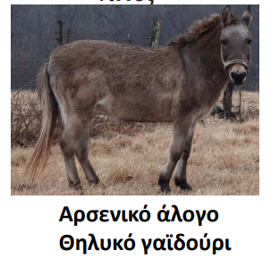
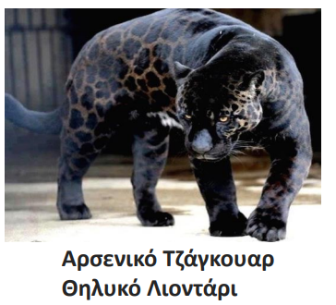
Μειξιολογικό κριτήριο
Δεν αρκεί απλώς να αναπαράγονται και να δίνουν απογόνους (υβρίδια)…

